Slide 1

Oracle PL/SQL Əhmədova Fərəh Qrup:#302 Müəllim:Ülfət Bəşirli Layihə:Ölkələr və şəhərlər üzrə hesabat

Slide 2
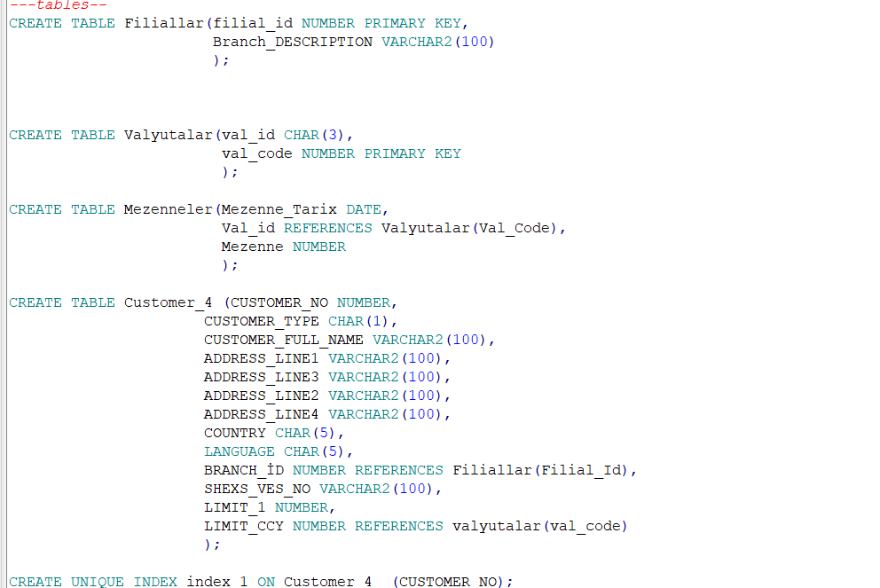

Slide 3
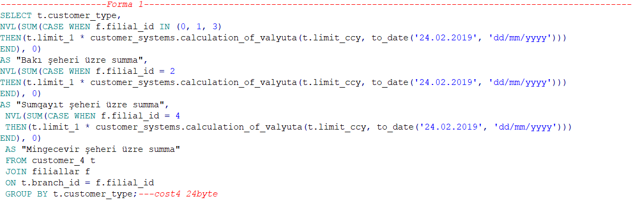
Forma 1: Şəhərlər üzrə 24.Feb.2019 tarixinə əsasən verilmiş cədvəllərdəki summaları AZN ekvivalentində nümayiş etdirən sorğu yazmaq

Slide 4
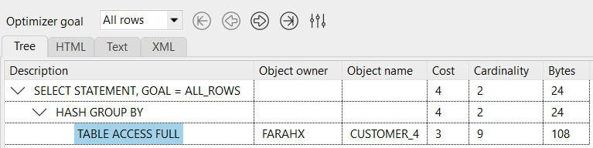
Explain plan

Slide 5

Forma1: Result

Slide 6
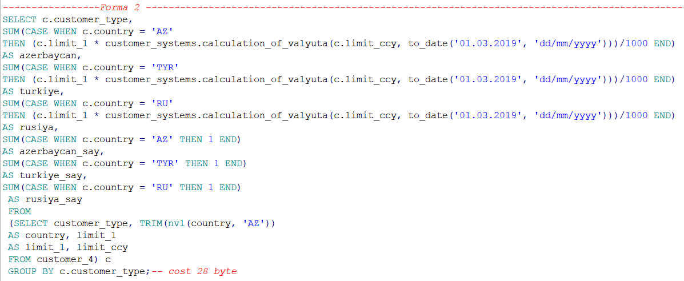
Forma2: Ölkələr üzrə ‘01.march.2019’insanların sayısını və summaları AZN ekvivalentində əks etdirən sorğu yazmaq

Slide 7
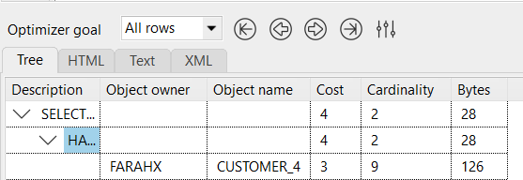
Explain plan

Slide 8
Forma2:Result

Slide 9
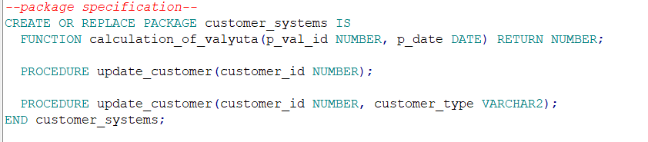
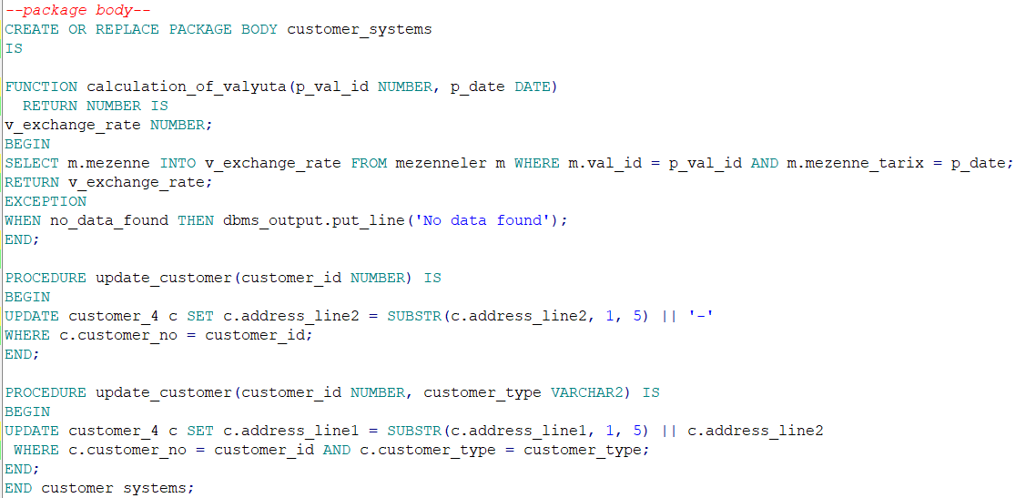
Package Specification
Package Body

Slide 10
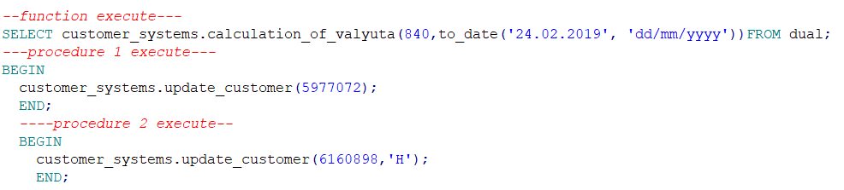
Execute:

Slide 11
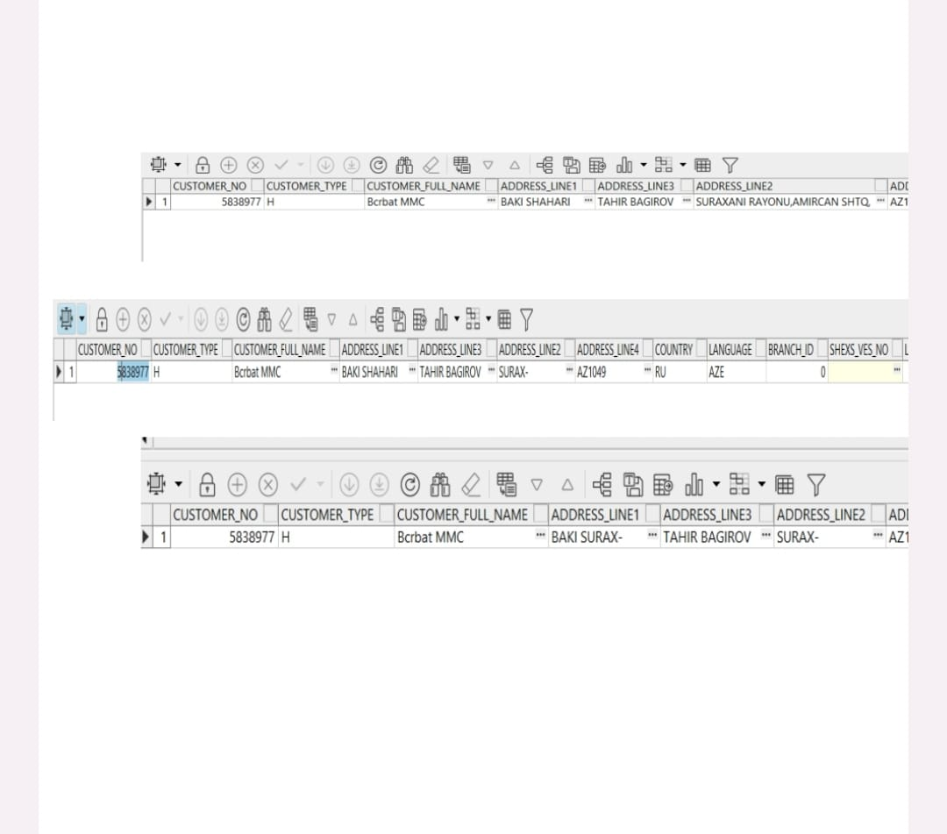

Slide 12
Diqqətiniz üçün təşəkkürlər!

